Slide 1
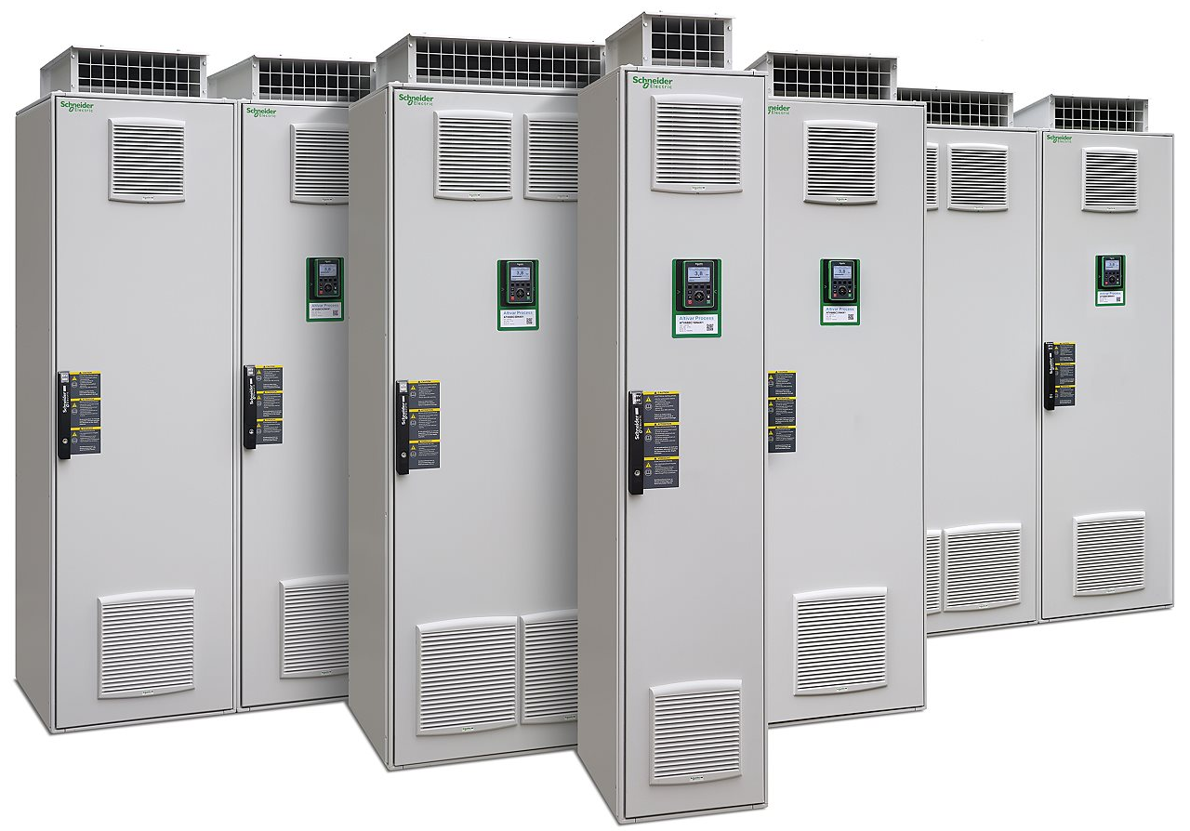
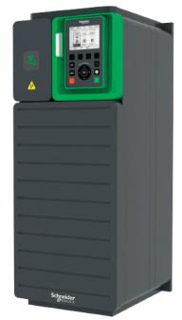
Altivar Process
Основные характеристики и преимущества
Февраль 2016, Moсква

Slide 2

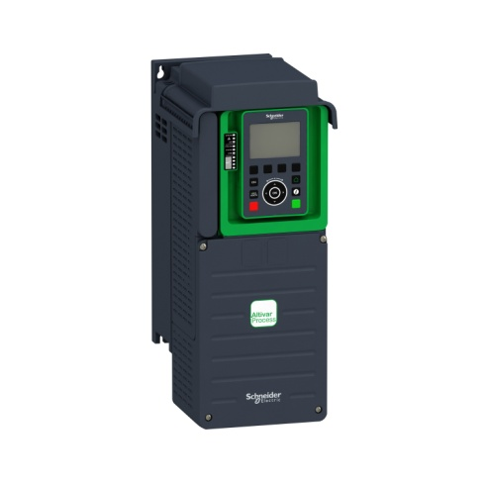
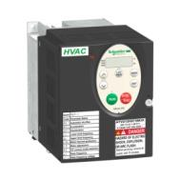

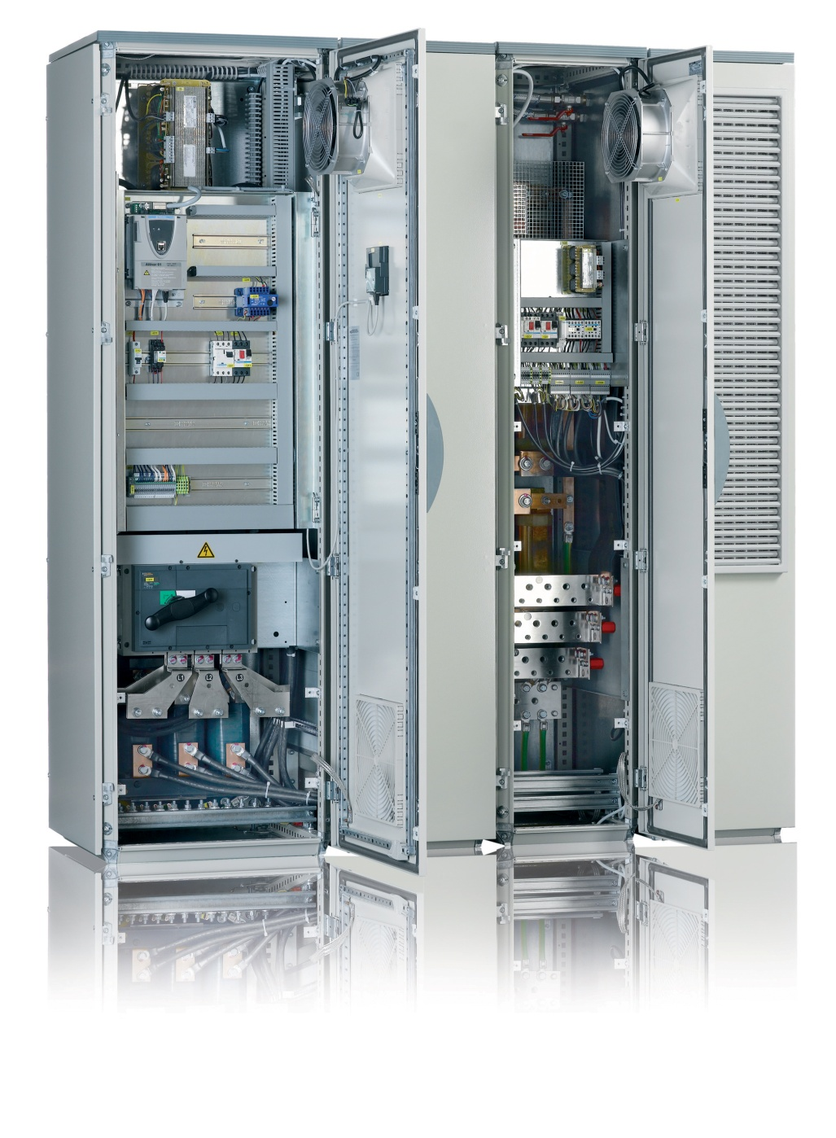


Семейство преобразователей частоты Altivar
Высокомоментные многофункциональные приводы
P: 0,75 кВт ... 1,5 МВт
ATV 12
Простые применения
P: 0,37 ... 2,0 кВт
ATV 212
Центробежные механизмы
P: 0,75 ... 75 кВт
ATV 900
Функциональность
ATV 71
До 31.12.2017
ALTIVAR 61/71
230 – 690 В
400 В до 1 апреля
Altivar 32
230 – 500 В
Altivar 312
230 – 600 В
Приводы центробежных механизмов: насосы, вентиляторы
P: 0,75 кВт ... 1,5 МВт
Altivar 212
230 – 480 В
Удорожание
с 30 до 75 кВт
Altivar 12
100 – 230 В
ATV 600
ATV 61
Мощность
400В IP20
до 31 декабря
0,75 кВт 2,2 кВт 15 кВт 75кВт 2400 кВт
ATV 312
Универсальные
ПЧ
0,18 ... 15 кВт
ATV32
Универсальные ПЧ
P: 0,18 ... 15 кВт
Замена на ATV320 в 2016г.
Замена на ATV320 в 2016г.
Notes:
2

Slide 3
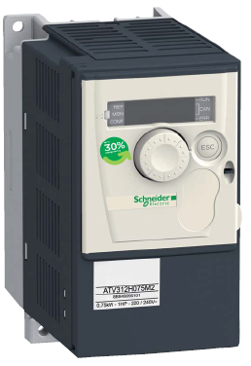
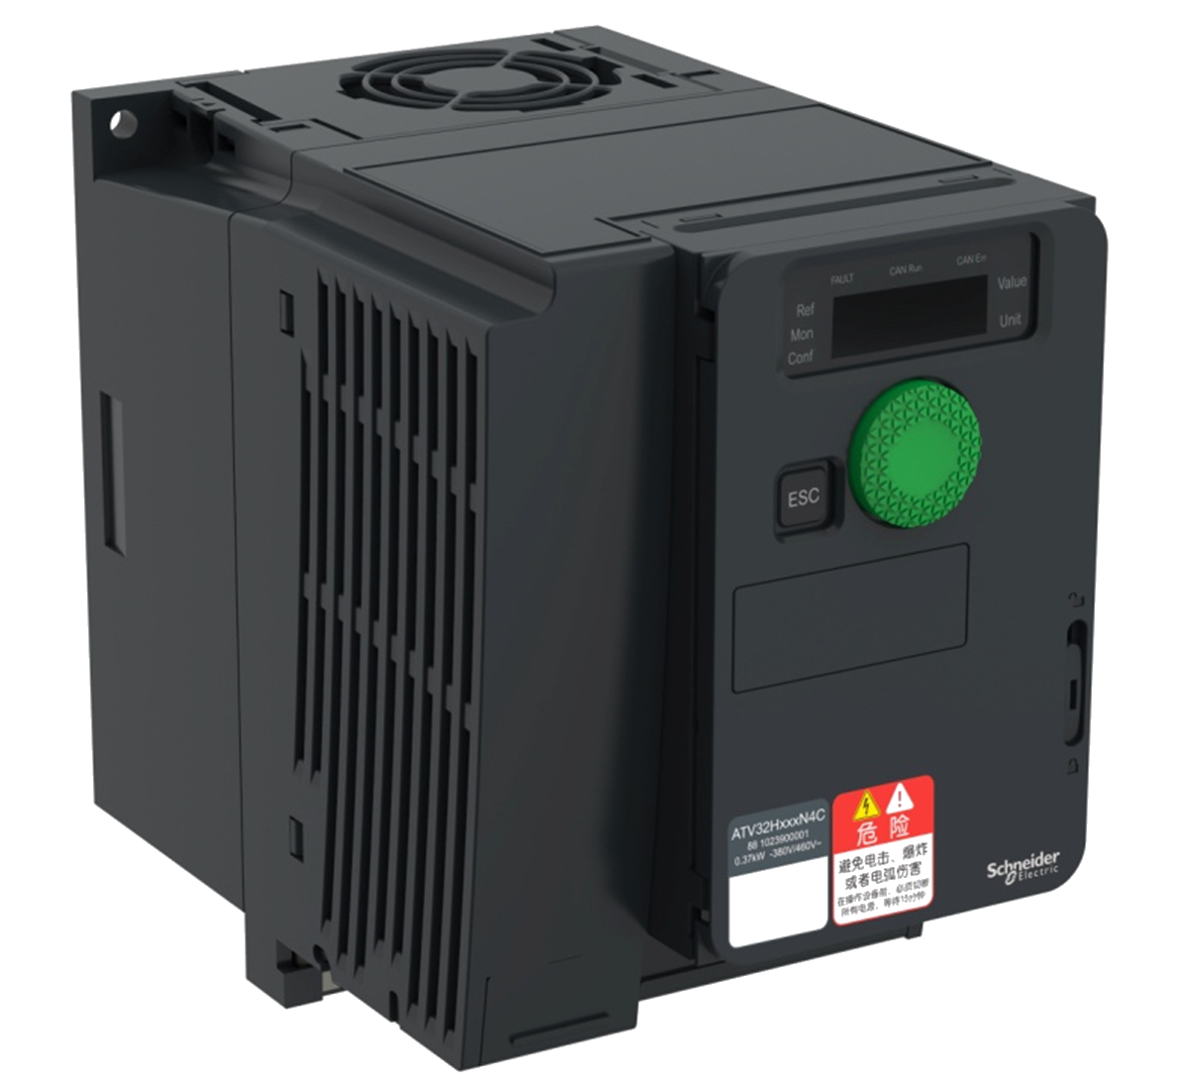

Миграция с ATV312 на ATV320
Переход на ATV320 в 2016 году
Старт продаж ATV320 в сентябре 2016 г.

Slide 4
Altivar Process
Работа с жидкостями и газами
Перемещение грузов
ATV6xx
ATV9xx
Функции управления насосом
Управление моментом
Замкнутый контур по скорости
Управление несколькими насосами
Общая платформа
Общие преимущества
Торможение, рекуперация
Перегрузка по току 110/150%
Высокоскоростная связь
Modbus RTU
Перегрузка 150/180%
ModbusTCP, Ethernet
Объединение приводов по звену постоянного тока
2 модели закрывающие все потребности

Slide 5
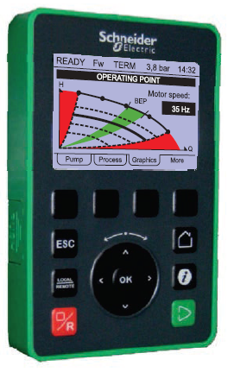
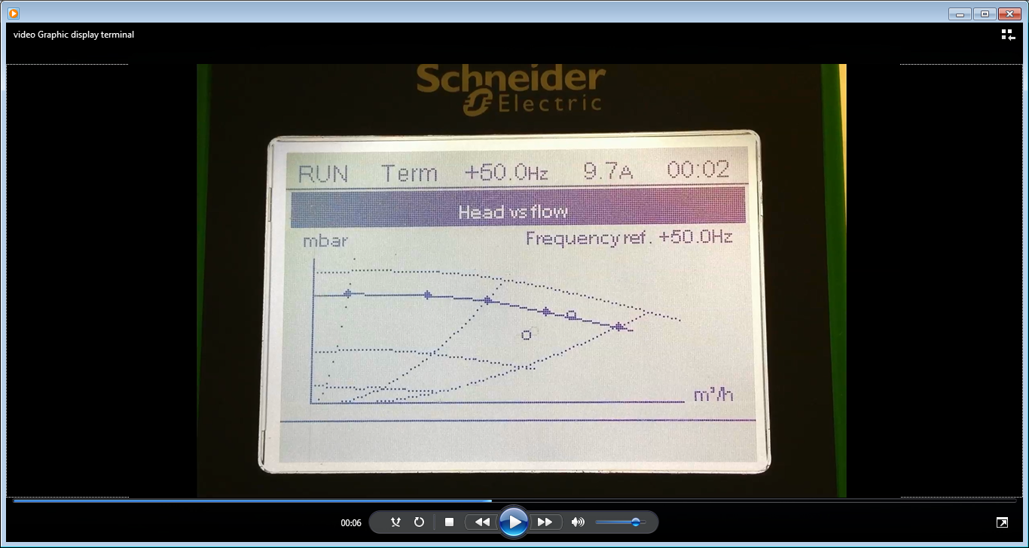
Altivar Process
Первое в мире решение для управления насосами, интегрированное в преобразователь частоты

Slide 6
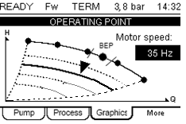
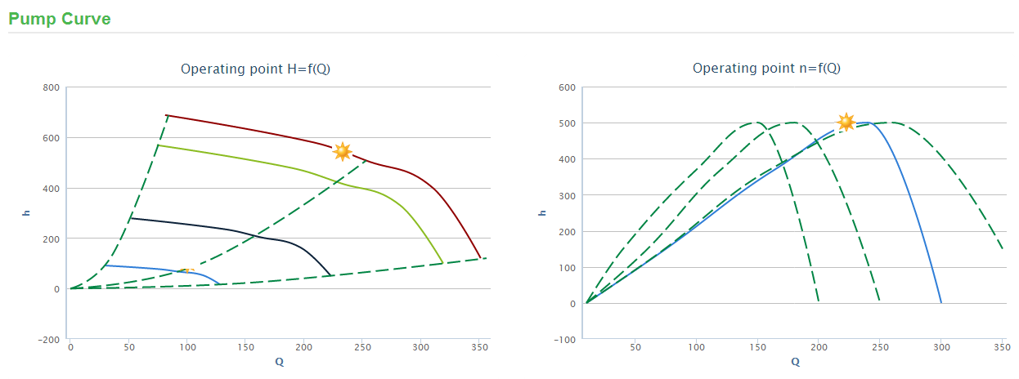
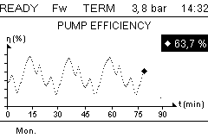
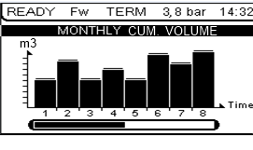
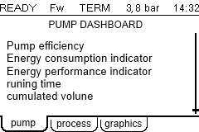
Мониторинг
  Ввод заводских характеристик насоса по 5 точкам. Характеристики H(Q), P(Q) + макс КПД
  Панель управления насосом. Ключевые показатели насоса, КПД, KPI процесса, накопительные итоги

Slide 7
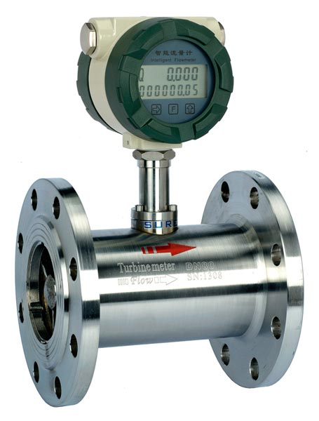
Работа с насосами
Физические единицы измерения
Работа без расходомера.
Расход расчитывается по датчику давления и текущей рабочей точке
Работа без расходомера и без датчика давления
Расход расчитывается по введенной кривой PQ
Новые функции управления насосом:
Наполнение трубы, упр-ние жокей насосом, очистка насоса (антизаклинивание), компенсация падения напора на трубопроводе, защита от кавитации и т.п.
Многонасосное управление:
Управление 5 дополнительными насосами, в т.ч. с чередованием. Без применения дополнительной карты.

Slide 8
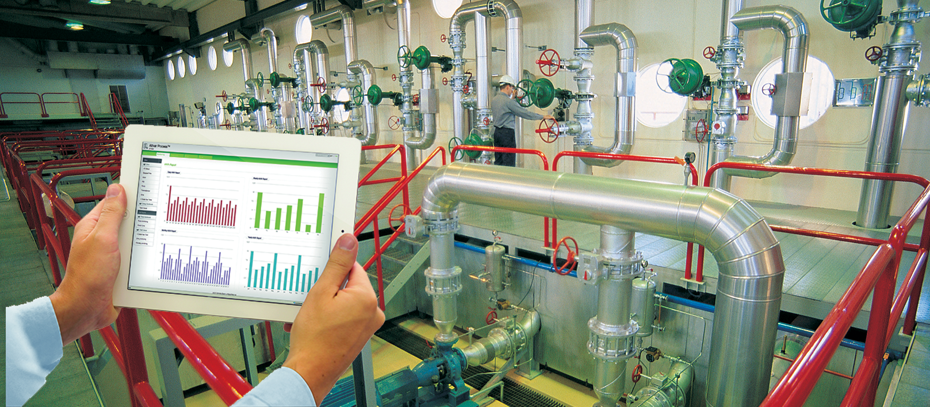
Веб сервер

Slide 9
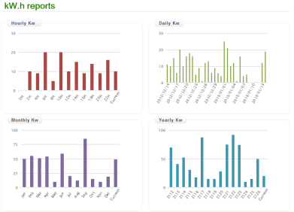
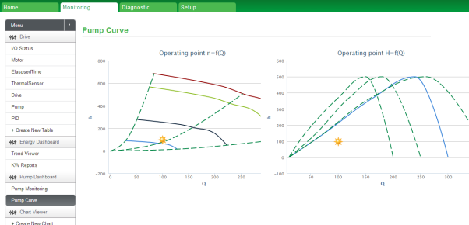
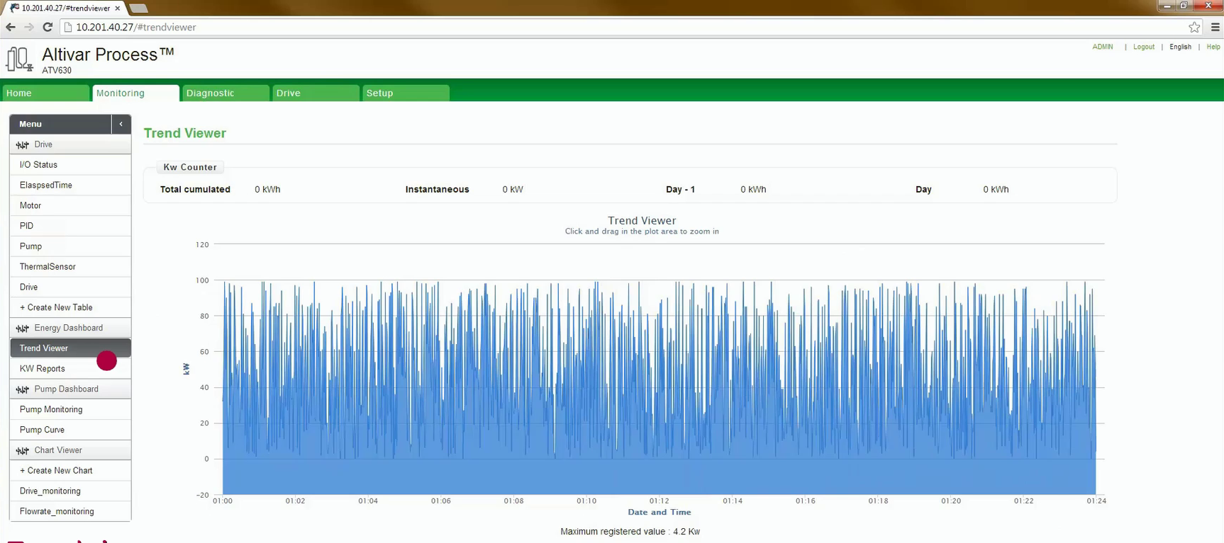
Веб сервер
  Инструмент для оптимизации расходов: энергетические и технологические виджеты

Slide 10
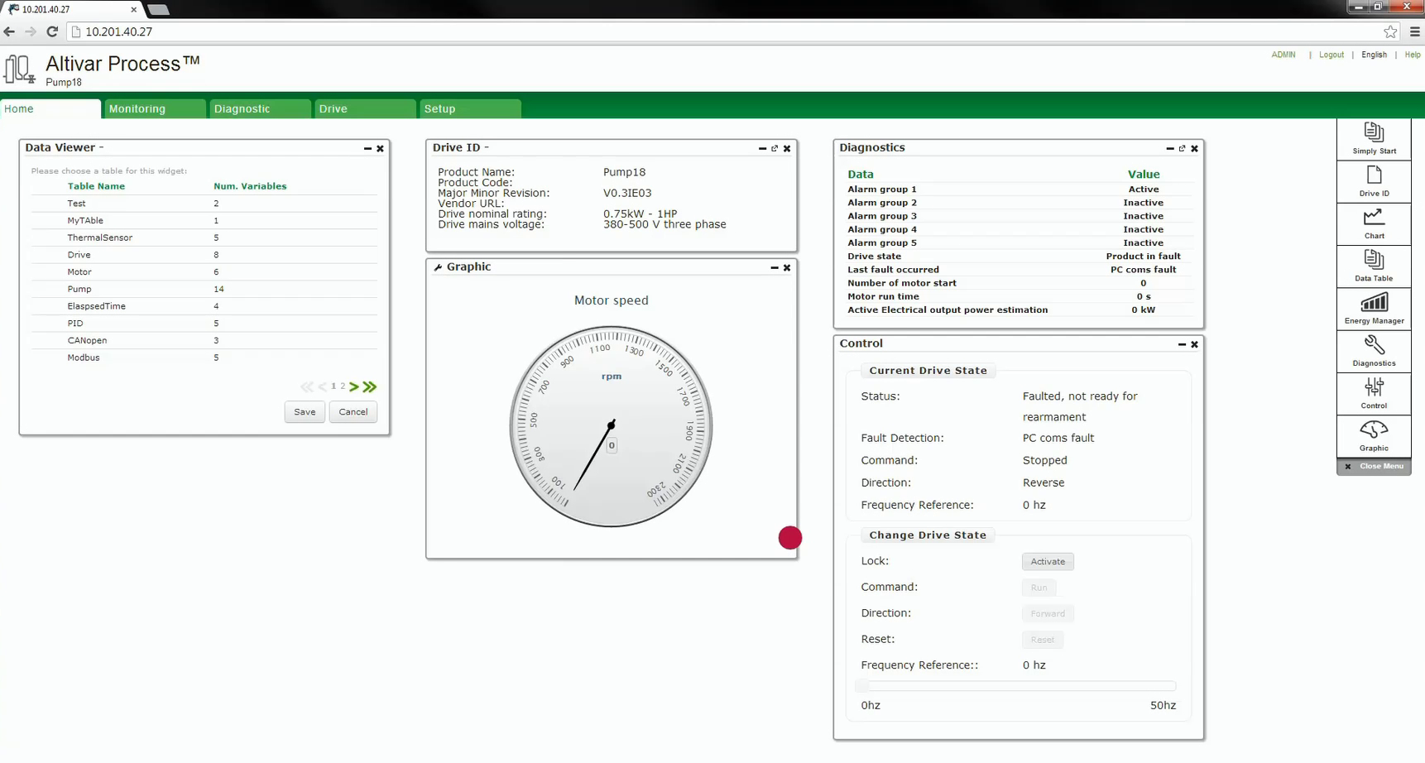
Персонализированная панель управления

Slide 11
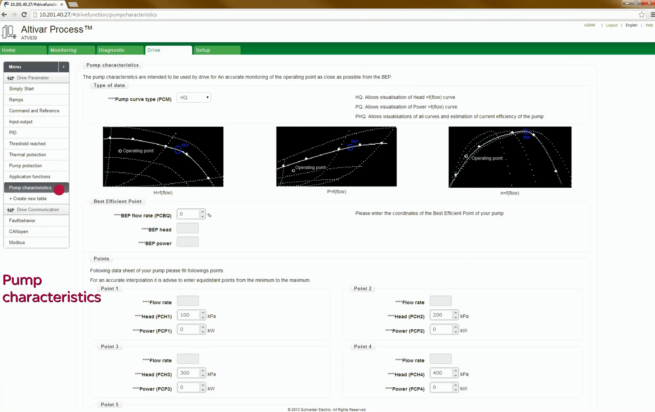
Веб сервер – настройка на насос

Slide 12
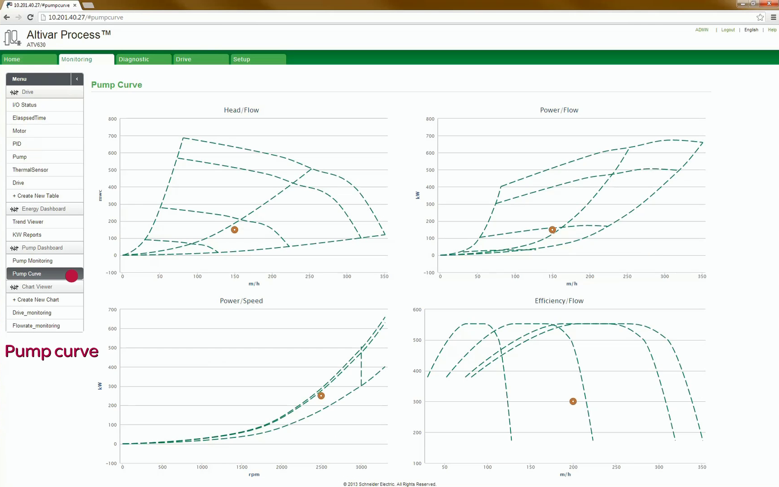
Веб сервер – мониторинг работы насоса

Slide 13

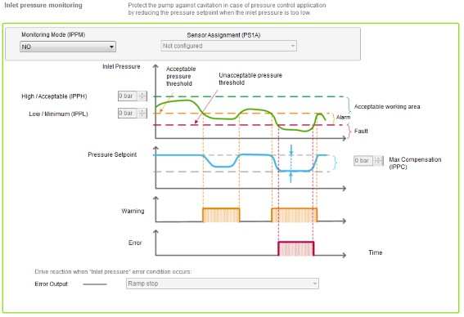
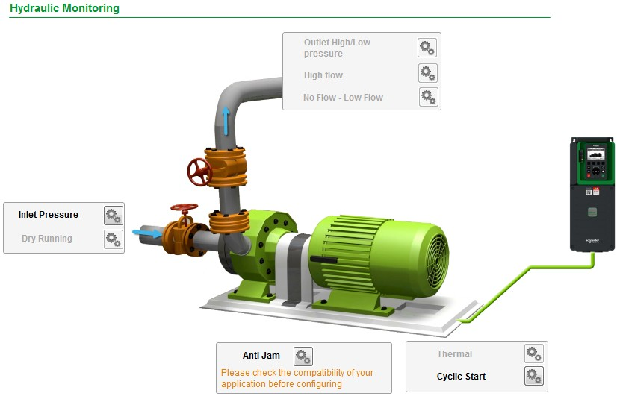
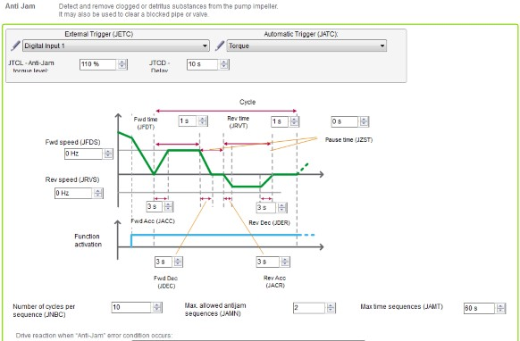

Настройка параметров управления насосом
Notes:
Настроить функции насоса о которых я говорил ранее.

Slide 14
Мониторинг энергопотребления

Slide 15
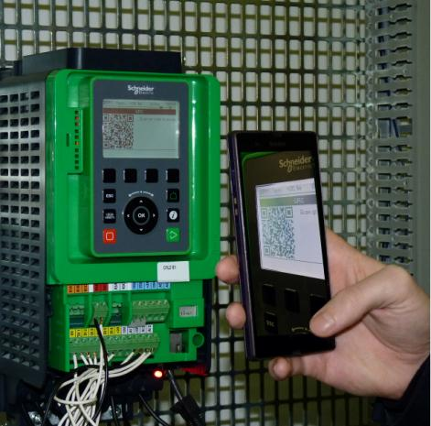
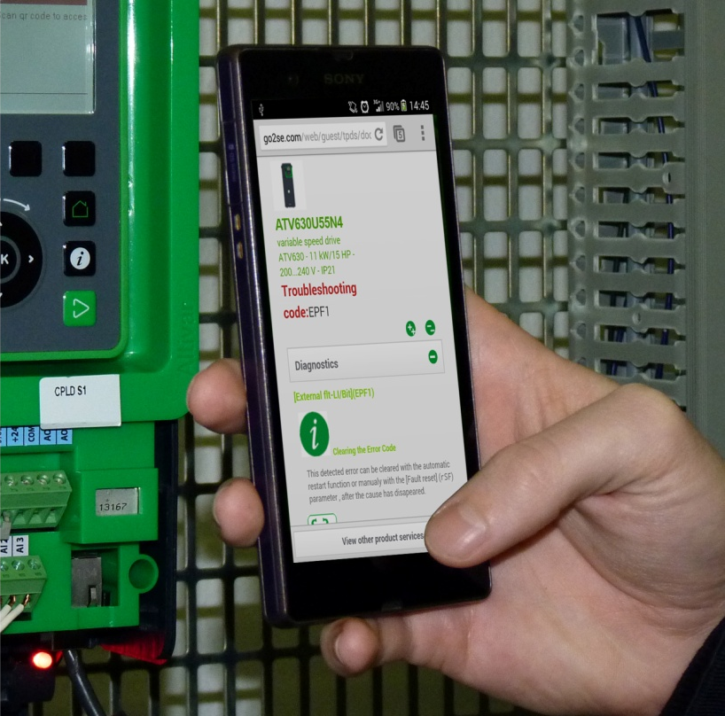
QR коды
  Ссылка на техническую документацию: поиск и устранение неисправностей

Slide 16
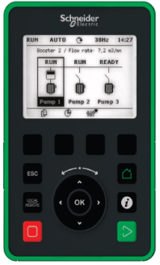
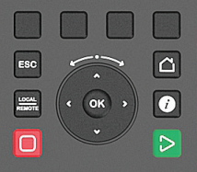
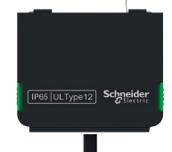
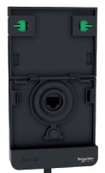
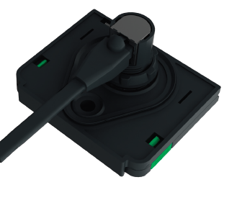
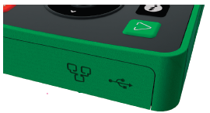
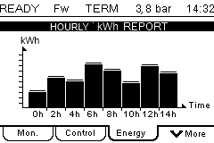
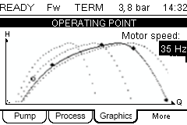
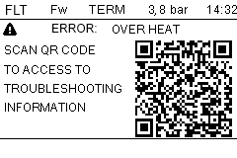
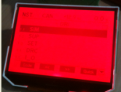
Графический терминал
IP65
- Емкостной тачпад
Комплект для установки терминала
на дверь
Для установки необходмо только отв. в 22 мм.
- Типовое соединение через адаптер
Функционал накопителя
- Мини USB порт для файлообмена с ПК
- 4 конфигурации
- Файлы журналов данных
Усовершенствования
Кнопка справки и кнопка Домой
Часы реального времени
Графика
Динамические QR-коды
Красная подсветка

Slide 17



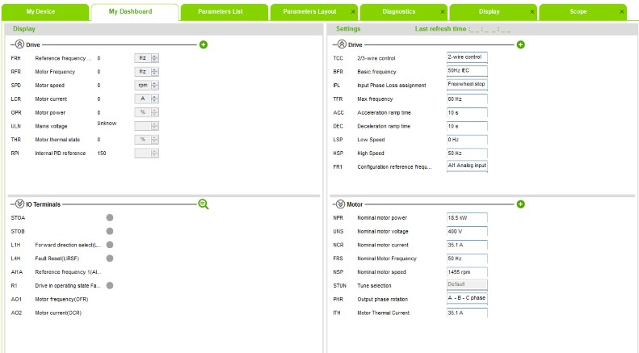
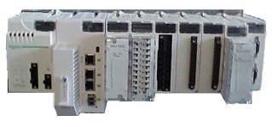
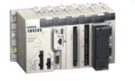
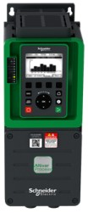



Интеграция ATV-P в АСУТП. Технологии FDT/DTM
Unity Pro
Инженерная станция
Сервер
SoMove
Notes:
Использование технологий FDT/DTM дает возможность конфигурировать, управлять и диагностировать преобразователи частоты Altivar Process непосредственно в среде программирования Unity Pro или программных обеспечениях других производителей, поддерживающих такую технологию, с использованием модулей DTM.
Библиотеки (модули) DTM имеют унифицированную структуру для управления доступом к параметрам преобразователя частоты. Пользовательские интерфейсы, которые одинаковы для Unity Pro и SoMove.
Технология FDT/DTM позволяет стандартизировать коммуникационный интерфейс между исполнительными устройствами и центральной системой управления.
Inf Следуя спецификации DTM, производители измерительного оборудования создали программное обеспечение, которое они также назвали DTM. В случае когда производитель измерительного средства говорит о своём DTM, он фактически ссылается на программу ActiveX, которая соответствует спецификации DTM и описывает его измерительный прибор или другое средство нижнего уровня. DTM является инструментальным средством управления и конфигурирования и содержит в себе все параметры устройства, все графические пользовательские диалоги, выполняет конфигурирование и диагностику устройства, а также обеспечивает его полное документирование.

Slide 18
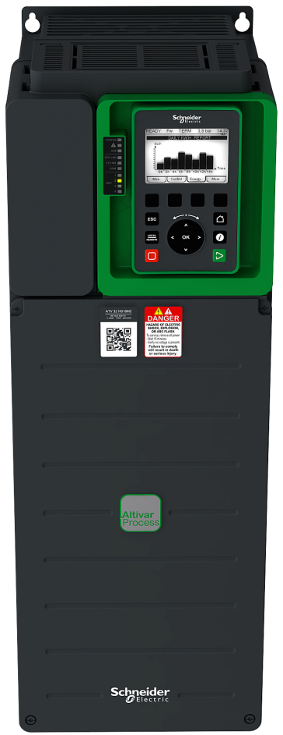
Основные технические характеристики
ЧМ интрефейс :
Более 20 языков
Перенастраиваемый дисплей (единицы, …)
Мониторинг Энергии/Насоса
График и расчет энергии
Прикладные функции (очистка, антикавитация…)
Съемный HMI с RTC, функция быстрой замены, компл. монтажа на двери (отв. 22мм), красная подсветка при ошибке
Срок службы - 10 лет
Норм. режим Pn (Перегр. 110%)
Тяжелый режим Pn-1 (Перегр. 150%)
Для асинхронных и синхронных с магнитами двигателей
Рабочая температура:
-15°C до +50°C без понижения
До +60°C с понижением мощности
Агрессивные среды:
Химически агрессивные 3C3
- Сероводород, Озон, SO2
- Соляной туман
Механические примеси 3S3
- Степень загрязнения 3
- Покрытие плат
2 слота расширения:
Коммуникационные карты
Цифовые & Аналоговые вх/вых
Реле (3)
Встроеные протоколы:
Ethernet, Modbus TCP
Modbus RTU
Опциональные протоколы :
Ethernet IP/Modbus TCP, 2 порта
DeviceNet
CANopen
Profibus & ProfiNet
Соответствие МЭК61000-3-12:
Расширенный диапазон THDi 48% от 100% до 80% номинальной нагрузки двигателя
Наведенные помехи МЭК/EN 61800-3
До 45 кВт 400В C2 50м C3 150м
Выше 45 кВт C3 150м

Slide 19
Серии
ATV 6xx Управление насосами
630 Настенный и напольный монтаж, IP21
640 Настенный монтаж. Низкие гармоники. IP21
650 Настенный IP55 и напольный IP54 монтаж
660 Шкафные ПЧ
680 Шкафные ПЧ с низким уровнем гармоник
ATV 9xx Для тяжелых нагрузок
9XX

Slide 20


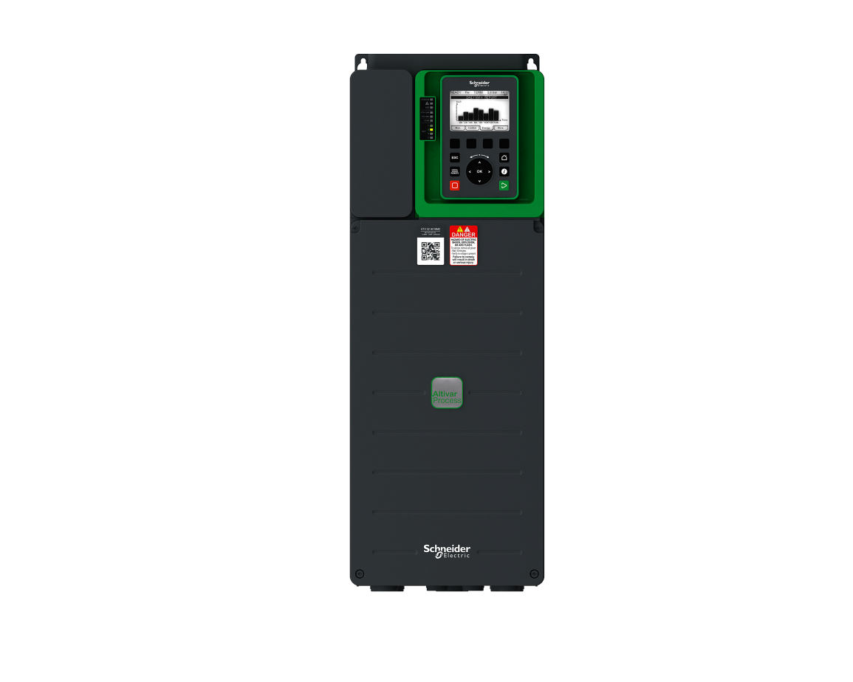
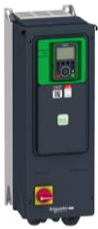
Типы
Стандартные
Стандартные шкафные*
Комплектные
Каталожная позиция
до 160 кВт @ 400В IP21
до 75 кВт @ 200В IP21
до 90 кВт @ 400В IP55
до 90 кВт @ 400В IP21 низк гарм
Каталожная позиция
110 … 315 кВт
380 – 480 В
IP21 / IP54
Входной и выходной
дроссели в комплекте
Разъединитель с предохранителями
Заказная позиция
110...800 кВт@400В
110...1500кВт@690В
IP23 / IP54
Классич схема или с
АВН (низк гарм)
Опции:
Автом. выключатель
Выходные фильтры
12-пульс. конф-ция
Дополн. кнопки
Дополн. реле
Многодвигательные
решения
и т.п.
* Напольные
Заказ через ЦПК по тарифу
Заказ через ЦПК по тарифу
Заказ через Проектный отдел

Slide 21
Каталожный номер
Варианты исполнений
E: ATV650 – IP55 с разъединителем
F: ATV630 & ATV650 - напольные
Напряжение питания
M3: 240В 3 фазы
N4: 480В 3 фазы
Y6: 690В 3 фазы
ATV … . .. .. .
Серия
630: IP21
640: IP21. Низк. гармоники
650: IP55/IP54
660: Комплектные
680: Комплектные с низкими гармониками
9xx:
Мощность двигателя
U: единицы
< 10кВт
D: десятки
≥ 10кВт
C: сотни
≥ 100кВт
07 : 0,75кВт
11 : 1,1кВт - 11кВт
- 110кВт
13 : 132кВт
15 : 1,5кВт - 15кВт
16 : 160кВт
18 : 18,5кВт
20 : 200кВт
22 : 22кВт
25 : 250кВт
30 : 3кВт - 30кВт
31 : 315кВт
37 : 37кВт
40 : 4кВт
45 : 45кВт
55 : 5,5кВт - 55кВт
75 : 7,5кВт - 75кВт
90 : 90кВт

Slide 22
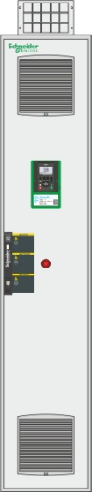
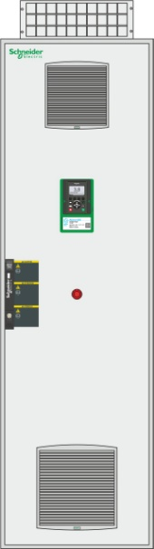
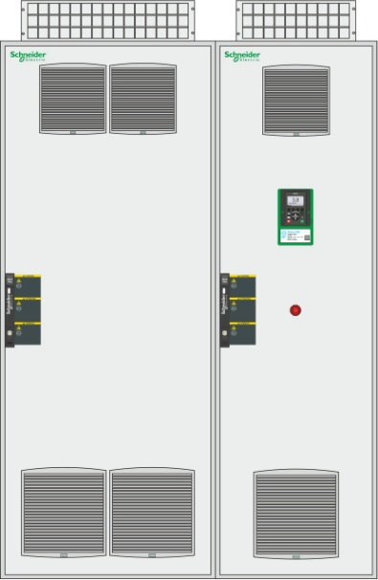
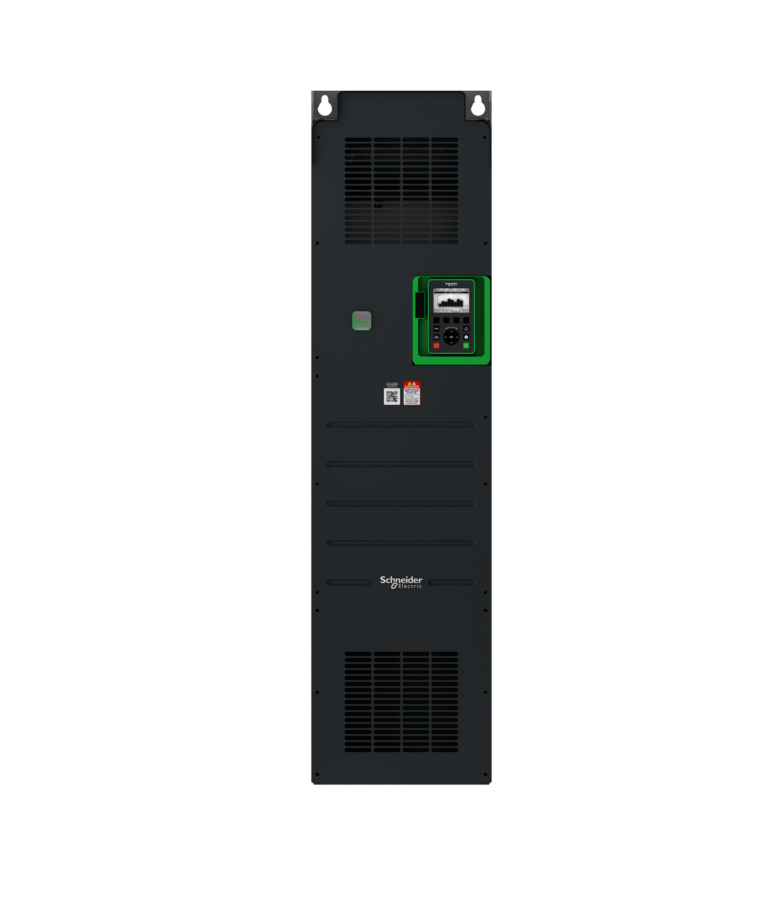
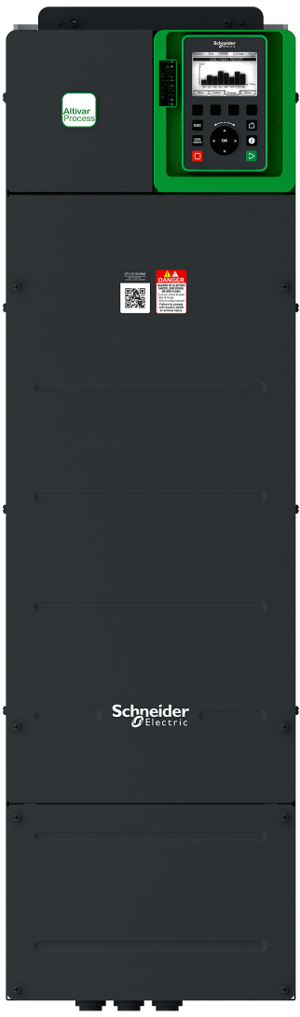
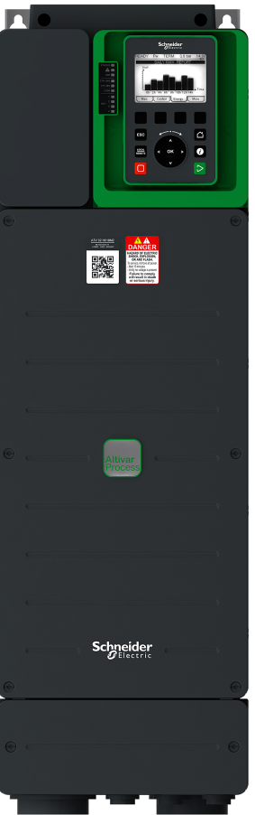


Типоразмеры
IP21, IP23
0,75 5,5 11 22 45 90
110 160 315 500 800 1500 кВт
ATV630 Настенное исполнение IP21
(200В 3ф до 75кВт, 690В от 2,2кВт)
ATV630 Напольные
ATV660 Шкафные ПЧ IP23
ATV660
(только 690В)
ATV640 Низкие гармоники
IP21
ATV680 Шкафные ПЧ с низким уровнем
гармонических искажений IP23
ATV680
(только 690В)
Центры управления двигателями
UL Type 1
Центры управления двигателями
UL Type 1
(только 690В)

Slide 23




Типоразмеры
IP55, IP54
0,75 5,5 11 22 45 90
110 160 315 500 800 1500кВт
ATV650 Настенное исполнение
IP55 400В/480В
ATV650 Напольные IP54
ATV660 Шкафные ПЧ IP54
ATV660
(690В только)
ATV680 Шкафные ПЧ с низким уровнем
гармонических искажений IP54
ATV680
(690В только)
Центры управления двигателями
UL Type 12 / 3R
Центры управления двигателями
UL Type 12 / 3R
(690В только)

Slide 24












Дополнительное оборудование
Модули связи:
Пульт управления ПЧ:
Ethernet Modbus TCP
Ethernet IP
Комплект для монтажа графического терминала IP65
разъем RJ45 IP65 (для управления по сети)
ProfiNet
Profibus DP
Аксессуары:
DeviceNet
Комплект для выноса радиатора за пределы шкафа
Canopen
  Dual port
  Sub-D
  клеммник
Фильтры:
Входые пассивные фильтры
bluetooth & wifi адаптеры
Входные фильтры ЭМС
Расширение ввода-вывода:
Синусные фильтры
Дискретные и аналоговые
Выходные dv/dt фильтры
Релейные
Ферритовые кольца

Slide 25














Документация
Брошюра
Каталог
Руководства
пользователя
Ссылка на файлообменник с документацией:
https://schneider-electric.app.box.com/s/owfqql9klbhki1akbeeq

Slide 26

Видео
http://www.youtube.com/channel/UCx4HI5xNwq8oRU-v-NGeNtg

Slide 27



Okken и ATV Process
ATV630 от 0,75 до 90кВт
Сертифицированные щитовики могут устанавливать ATV630 в OKKEN

Slide 28





Комплектные ATV660
1p
2p
3p
4p
5p
110-160kW
200-315kW
355-500kW
560-630kW
710-800kW
2150
600*
400
600
800
1200
1400
300kg
400kg
650kg
850kg
1100kg

Slide 29



ATV660. Три типа силовых блоков
Выпрямитель
Инвертор
АВН
160 кВт
15 кг
110 кВт
132 кВт
160 кВт
32 кг
110 кВт
132 кВт
160 кВт
45 кг

Slide 30
ATV660. Концепция параллельных блоков
Для 400 В
1p... 110 – 160 кВт
2p… 200 – 315 кВт
3p… 355 – 500 кВт
4p… 560 – 630 кВт
5p… 710 – 800 кВт
1p
2p
3p
4p
5p

Slide 31




Комплектные ATV660

Slide 32

ATV660. Основные компоненты
1
Выходной фильтр dv/dt
Инверторный блок
Вентилятор
Выпрямительный блок
Разъединитель
Сетевой дроссель
Клеммы подсоединения
Быстродействующие
предохранители
2
3
4
5
6
7

Slide 33




ATV660. Линейка на напряжение 400 В
1p
2p
3p
4p
5p
110-160kW
200-315kW
355-500kW
560-630kW
710-800kW

